Slide 1


手机屏幕外观检测视觉方案（2D）
►
VISION PLAN

Slide 2
目录：
一．项目描述
二．项目验证
三．配置清单
四．逻辑流程
五. 评估结果&注意事项
六．售后服务说明

Slide 3

一．
项目描述
●产品名称：手机屏幕
●检测内容：划痕
●产品材质：玻璃
●产品颜色：透明
●检测区域(mm × mm)：180.0 * 80.0
●最大工作距离(mm)：不限制
●最小工作距离(mm)：不限制
●来料方式：流道来料
●最小缺陷分辨要求(mm)：0.5
●检测节拍(pcs/min)：15
●检测时产品运动速度(m/s)：0
●工作距离(mm)：379
方案布局图

Slide 4

二．
项目验证
参数名称 | 参数值
面阵相机型号 | 05M/CG-E
面阵相机类型 | 面阵相机
相机接口类型 | GigE,POE
相机像素 | 800 * 600
镜头型号 | FA1202D
镜头品牌 | CHIOPT
镜头焦距 | 12mm
镜头接口 | C
A(工作距离) = 379mm, B(视野宽度) = 88mm, C(视野长度) = 198mm
视野图

Slide 5

二．
项目验证
检测流程示意
检测流程

Slide 6

三．
配置清单
系统构成

Slide 7

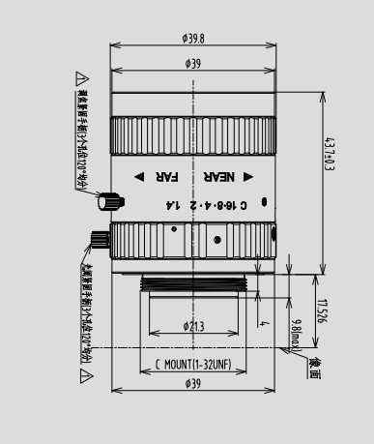
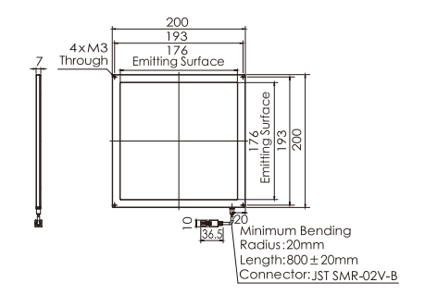
三．
配置清单
尺寸图
相机尺寸图
光源尺寸图
镜头尺寸图

Slide 8
三．
配置清单
序号 | 名称 | 型号 | 单位 | 数量 | 厂家
1 | 面阵相机 | 05M/CG-E | 台 | 1 | dahua
2 | 镜头 | FA1202D | 个 | 1 | CHIOPT
3 | 光源 | OPT-FLC200200 | 个 | 1 | OPT
4 | 工控机 | - | 台 | 1 | -
5 | 显示器 | - | 台 | 1 | -
6 | 软件 | MechMind-DLK | 套 | 1 | MechMind

Slide 9
四．
逻辑流程
逻辑流程
├── 图像采集
│ ├── 设置ROI区域：根据检测区域180*80mm定义感兴趣区域
│ ├── 采集透明玻璃屏幕图像：确保光照均匀避免反光干扰
│ └── 调整相机参数：高分辨率模式+自动曝光
├── 预处理
│ ├── 亮度/对比度调整：增强划痕与背景的对比度
│ └── ROI截取：框选屏幕主体区域排除边缘干扰
├── 缺陷分割
│ ├── 数据标注
│ │ ├── 使用多边形工具精细标注划痕轮廓
│ │ ├── 标注差异性样本（不同位置/长度/深度的划痕）
│ │ └── 设置全局掩膜遮盖非检测区域
│ ├── 模型训练
│ │ ├── 输入尺寸设置：确保0.5mm缺陷可识别
│ │ ├── 启用数据增强（旋转/平移/亮度变化）
│ │ ├── 模型类型选择：高速度模型（兼顾检测速度）
│ │ └── 训练轮次：500轮以上确保精度
│ └── 模型验证
│ ├── 验证集划分：20%图像用于测试
│ ├── 阈值调整：根据验证结果优化OK/NG判定
│ └── 迭代优化：补充漏检样本重新训练
└── 结果处理
└── 输出缺陷坐标与面积数据用于后续分析

Slide 10
五．
评估结果&注意事项
05 评估结果 & 注意事项
现场环境
相机安装
物料一致性
风险点：- **风险点**：环境光线干扰导致玻璃反光影响划痕检测
解决方案：- **解决方案**：采用中孔背光源替代环形光源，消除正面入射光造成的镜面反射
风险点：- **风险点**：相机与屏幕平面垂直度偏差导致成像畸变
解决方案：- **解决方案**：使用激光校准仪确保相机光轴与屏幕法线方向夹角≤1°
风险点：- **风险点**：不同批次屏幕基材透光率差异导致缺陷对比度波动
解决方案：- **解决方案**：部署自适应亮度补偿算法，动态调整光源强度与相机增益参数

Slide 11
六．售后服务说明
该设备上线后使用初期，我们会派专人进行全程跟踪：
处理解决可能发生的设备异常；
对现场人员进行培训指导。
设备交付后：售后服务一年。
若客户提出设备升级需求，我们会及时为您提供升级新方案。
联系我们：
邮箱：image@ytzrtx.com
电话：0535-2162897
地址：烟台致瑞图像技术有限公司

Slide 12
THANKS

